Slide 1
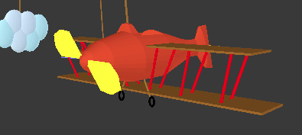
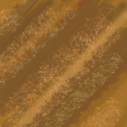
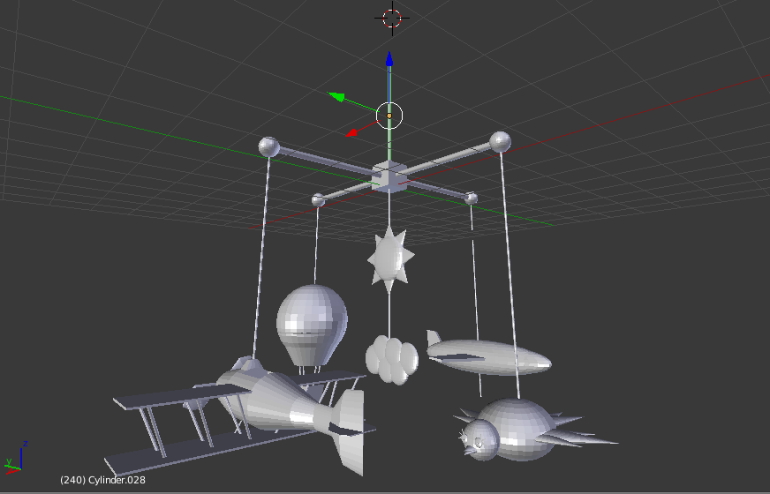
Mobile
Das Mobile spielt eine tragende Rolle im Animationsverlauf
Google-Recherche nach realen Mobiles um eine etwaige Vorstellung des Aufbaus zu erhalten
Festlegen eines Flugobjektes, auf dem der Minion platziert werden kann
Modellieren der einzelnen Objekte, mit dem Versuch, so wenig Einzelteile wie möglich zu modellieren
Nach Modellage wurden Texturen für einzelne Objekte erstellt sowie andernfalls Farben zugewiesen
„wichtigstes“ Flugobjekt – Propellerflugzeug das vom Minion genutzt wird
Selbsterstellte Seil-Textur
Mobile ohne Textur

Slide 2
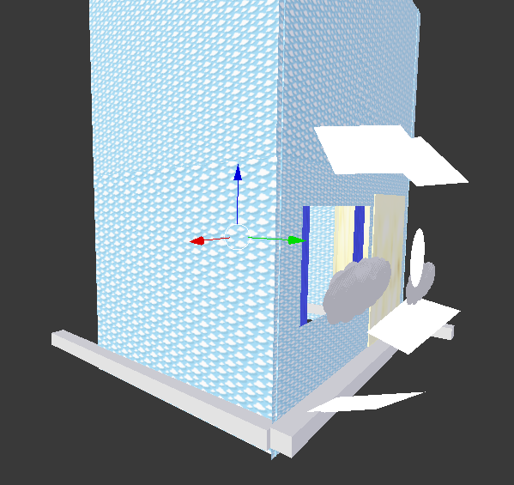
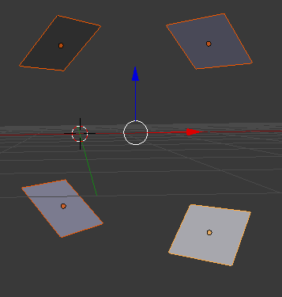
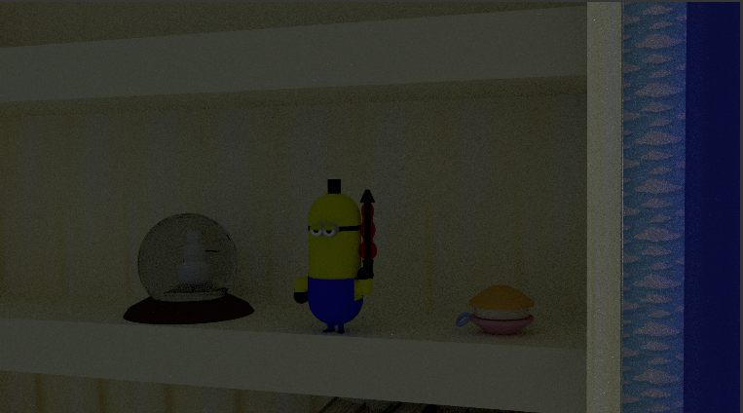
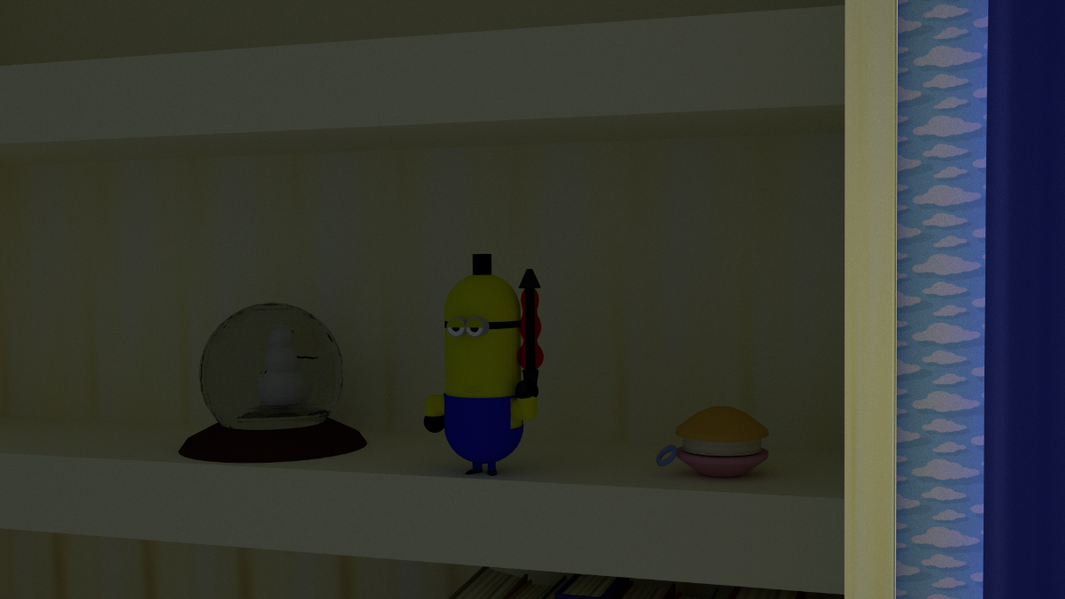
Zusätzliche Beleuchtung
Beleuchtung durch Mond / Sonne als Emission war nicht ausreichend, deswegen:
Einbau einer weiteren Lichtquelle
Um möglichst viel des Raumes zu beleuchten und trotzdem ein reales Lichtbild zu erhalten wurden
4 Planes verwendet
Die jeweils in einem 40° Winkel angeordnet
Und hinterm Fenster platziert
wurden
Sorgt dafür, das präzisere Schatten geworfen werden
Ohne zusätzliche Beleuchtung
Mit zusätzlicher Beleuchtung
„Beleuchtungs-Objekt“
Platzierung in Shot 1 hinter dem Fenster

Slide 3
Lesson learned
Renderzeit und möglichen Fehlern, die erst beim Rendern auftreten, mehr Beachtung schenken
Beleuchtung schon vorm Aufteilen in einzelne Shots vornehmen um sie einheitlich zu halten

